Slide 1
CIKLS AR SKAITĪTĀJU PROGRAMMĒŠANAS VALODĀ PYTHON
Gļebs Čečotkins 2PT

Slide 2

KAS IR CIKLS?
Ja kāda komanda vai komandu grupa programmā jāizpilda atkārtoti, tad izdevīgi ir veidot ciklu, izmantojot kādu no cikla konstrukcijām. Procesu, kad kāda darbība tiek veikta vairākkārtīgi, sauc par ciklu, bet lielumus, kuru vērtības mainās ciklā – par cikla mainīgajiem.

Slide 3


CIKLU VEIDI
Python valodā ciklu realizēšanai paredzētas divas konstrukcijas - for un while cikls.

Slide 4
KAS IR FOR CIKLS?
Šis cikls tiek izmantots, ja ir jāizpilda konkrēts fragments, līdz tiek izpildīts noteikts nosacījums. Cikls "for", ko dažreiz sauc par priekšnosacījumu ciklu, ir ieteicams izmantot situācijās, kad iepriekš zināt iterāciju skaitu.

Slide 5
GALVENAIS PAR FOR CIKLU
Cikls “for” iterē elementus pa vienam un izpilda komandas sevī.
Funkcija darbojas tikai ar to, ko tā var iterēt pēc kārtas, piemēram, virkni, sarakstu, vārdnīcu vai kopu.
Cikla iekšpusē var pievienot nosacījumus, lai mainītu darbību.

Slide 6
FOR CIKLAM JĀNORĀDA ŠĀDI PARAMETRI:
mainīgā nosaukums, kas satur atkārtojumu skaitu (cikla mainīgais);
cikla mainīgā sākuma vērtība (var nenorādīt, tādā gadījumā cikla mainīgā sākuma vērtība ir 0);
cikla mainīgā beigu vērtība (sasniedzot šo vērtību cikls, beidz savu darbu);
cikla mainīgā vērtības izmaiņa jeb cikla solis (var nenorādīt, tādā gadījumā noklusētā vērtība ir 1).

Slide 7
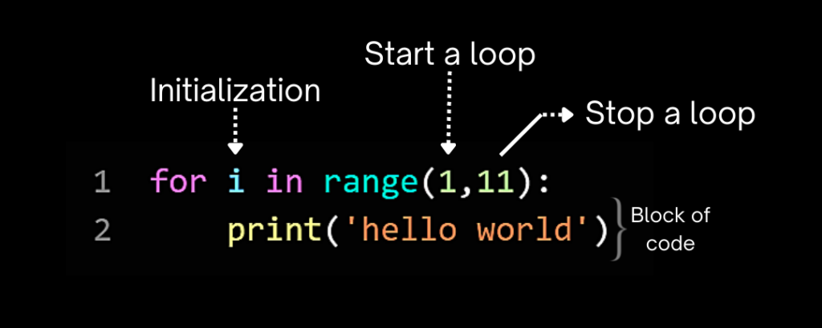
VISPĀRĪGĀ PIERAKSTA FORMA:
for <cikla mainīgais> in range (<sāk.vērt.>, <beigu vērt.>, <cikla solis>):
<izpildāmās komandas>

Slide 8


PIEMĒRI
Cikla mainīgais i sāk mainīties no 1, pēc katras cikla darbības reizes (iterācijas), kas izdrukājusi vienu i vērtību ekrānā, i vērtība tiek palielināta par 1. Cikls savu darbu beidz tiklīdz i vērtība sasniedz skaitli 8, tādēļ 8 ekrānā netiek izdrukāts.
Ja ciklam uzdoti tikai divi parametri, interpretators pirmo uzskata par cikla sākuma vērību, otro par beigu vērtību, bet soli automātiski pieņem par 1.

Slide 9


PIEMĒRI
Ja ciklam uzdots tikai viens parametrs, tas tiek uzskatīts par cikla beigu vērtību jeb reižu skaitu, cik reizes jāizpildās ciklam, par cikla sākuma vērtību tiek pieņemta 0, bet par soli 1.
Cikls strādā no 8 līdz 1 (neieskaitot) ar soli -1.

Slide 10


PIEMĒRI
Cikla strādā no 7 līdz 0 (neieskaitot) ar soli -1.
Cikls strādā no 1 līdz 8 (neiskaitot) ar soli 2.

Slide 11

CIKLS FOR AR BREAK
break: priekšlaicīga iziešana no cikla
Ciklam nonākot līdz break, tas uzreiz pārtrauc izpildi, un nākamās iterācijas vairs nenotiek.
Rezultāts:
Tiklīdz i kļūst vienāds ar 5, cikls pabeidz darbu, un skaitļi 5-9 netiek izvadīti un iterācijas vairs nenotiek.

Slide 12

CIKLS FOR AR CONTINUE
continue: izlaist iterāciju
Continue pārtrauc tikai vienu iterāciju, un uzreiz sākas nākamā.
Rezultāts:
Kad i == 2, operators print (i) tiek izlaists, bet cikls turpinās.

Slide 13

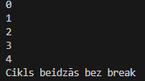
CIKLS FOR ELSE
Else pēc cikla
Python var pievienot Else pēc cikla. Šis bloks tiks izpildīts tikai tad, ja cikls ir noslēdzies pats no sevis, bez break.
Rezultāts:
Tā kā break netika izmantots, Else bloks izpildījās.
Ja mēs izmantotu break cikla iekšienē, tad Else nedarbotos.

Slide 14

CIKLS CIKLA
Cikls ciklā ļauj strādāt ar daudzdimensionālām struktūrām.
Ārējais cikls ņem skaitli i no 1 līdz 3, bet iekšējais cikls katram i pārņem j no 1 līdz 3 un izvada pāri (i, j).
Rezultāts:

Slide 15
UZD 1
Uzrakstiet programmu, kas izmanto for ciklu, lai izvadītu lietotāja norādīta skaitļa no 1 līdz 10 (ieskaitot) reizināšanas tabulu. Piemērs: ja tiek ievadīts 3, izvadei jābūt šādai: 3 x 1 = 3, 3 x 2 = 6, ..., 3 x 10 = 30.

Slide 16
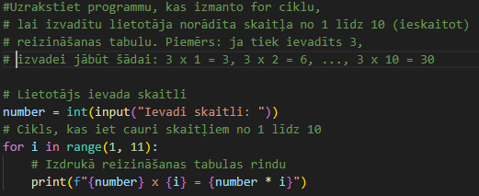
UZD 1

Slide 17
UZD 2
Uzrakstiet programmu, kas izmanto ligzdotus for ciklus, lai izdrukātu taisnstūri ar # simboliem ar lietotāja norādītu platumu un augstumu. Piemēram, ja lietotājs ievada platumu = 5, augstumu = 3, programmai jāizdrukā 3 rindas ar 5 # simboliem katrā.

Slide 18
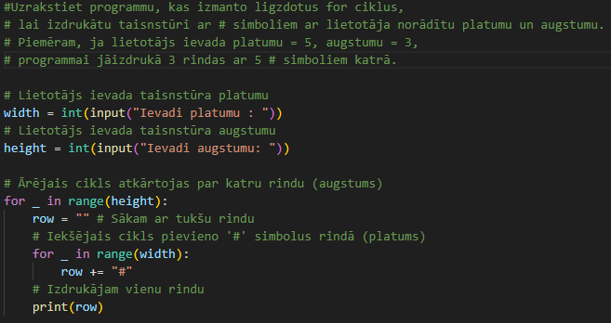
UZD 2

Slide 19
UZD 3
Lietotājs ievada virkni. Uzrakstiet programmu, kas izmanto for ciklu, lai saskaitītu patskaņu (a, ā, e, ē, i, ī, o, u, ū) skaitu virknē.

Slide 20
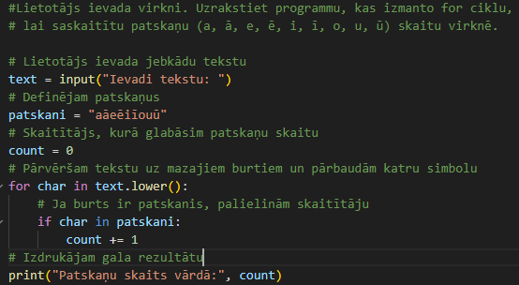
UZD 3

Slide 21
AVOTI
Skolotājas Znotiņas prezentācija - https://skolo.lv/mod/book/view.php?id=81332291
GeekBrains - https://gb.ru/blog/tsikly-v-python/#:~:text=%D0%92%20Python%20%D0%BE%D1%81%D0%BD%D0%BE%D0%B2%D0%BD%D1%8B%D1%85%20%D1%86%D0%B8%D0%BA%D0%BB%D0%BE%D0%B2%20%D0%B2%D1%81%D0%B5%D0%B3%D0%BE,%D0%BA%D0%BE%D0%B3%D0%B4%D0%B0%20%D0%BD%D1%83%D0%B6%D0%BD%D0%BE%20%D0%B2%D1%8B%D0%BF%D0%BE%D0%BB%D0%BD%D0%B8%D1%82%D1%8C%20%D0%BF%D0%B5%D1%80%D0%B5%D0%B1%D0%BE%D1%80%20%D1%8D%D0%BB%D0%B5%D0%BC%D0%B5%D0%BD%D1%82%D0%BE%D0%B2
ChatGPT - https://chatgpt.com/?model=auto
Skypro - https://sky.pro/media/tsikl-for-v-python/

